Slide 1
地下での中性子フラックスの測定
KEKサマーチャレンジ 9班
教員：岩瀬 広 岸本 祐二 大山 隆宏
学生：川嶋 宥翔(名古屋大学) 鈴江 春樹(明治大学) 高橋 源太(金沢大学)
戸田 日々輝(東京大学) 西之原 純輝(宮崎大学)
TA：星野 稔 落合 勇稀 小川 拓泰

Slide 2
発表の流れ
1. 背景と目的（昨年度の続き）
2. 予想：深度とともに指数減衰するはず
3. 実験：原理・装置・測定地点
4. 結果：教材理論と大きく乖離
5. 考察：地中での中性子生成（ミュオン起源）
6. 完全理論と神岡地下実験室との整合
7. まとめ

Slide 3
第1章
背景と目的

Slide 4
昨年度（9班）の結果
標高を変えて中性子フラックスを測定（管理棟1階 → 白根山 Δh≈2000 m）
熱中性子：λ ≈ 1470 m（Λ ≈ 147 g/cm²）
→ 大気中では深度（標高）に応じて指数関数的に変化
しかし地下・覆土下の測定は未実施
今年度の問い：「深くなるほど e^{-x/λ} で減る」は成り立つか？
2025年度演習9班の続き

Slide 5
実験の目的
1. 中性子フラックスの地上からの深度（覆土・遮蔽）依存を測定する
2. 教材の減衰則 φ = A₀·exp(−t_eq/λ_c) が underground で成り立つか検証する
3. 乖離があれば物理要因（ミュオン・環境放射能など）を定量化する

Slide 6
結果の予想（測定前）
教材・1次元化モデル：φ ∝ exp(−t_eq/λ_c)
λ_c ≈ 39 cm（等価コンクリート換算）
A₀ ≈ 3.07×10⁻³ n/cm²/s（地上基準）
→ 深部（PF→Linac3→KEKB）では桁落ちするはず
単純指数減衰を予想

Slide 7
第2章
原理・装置・較正

Slide 8
中性子線について
一次宇宙線（主に陽子）が大気中の原子核と反応して生成
GeV → MeV → keV → eV → 熱中性子へエネルギー低下
地表付近では宇宙線二次中性子が主要な環境中性子源

Slide 9
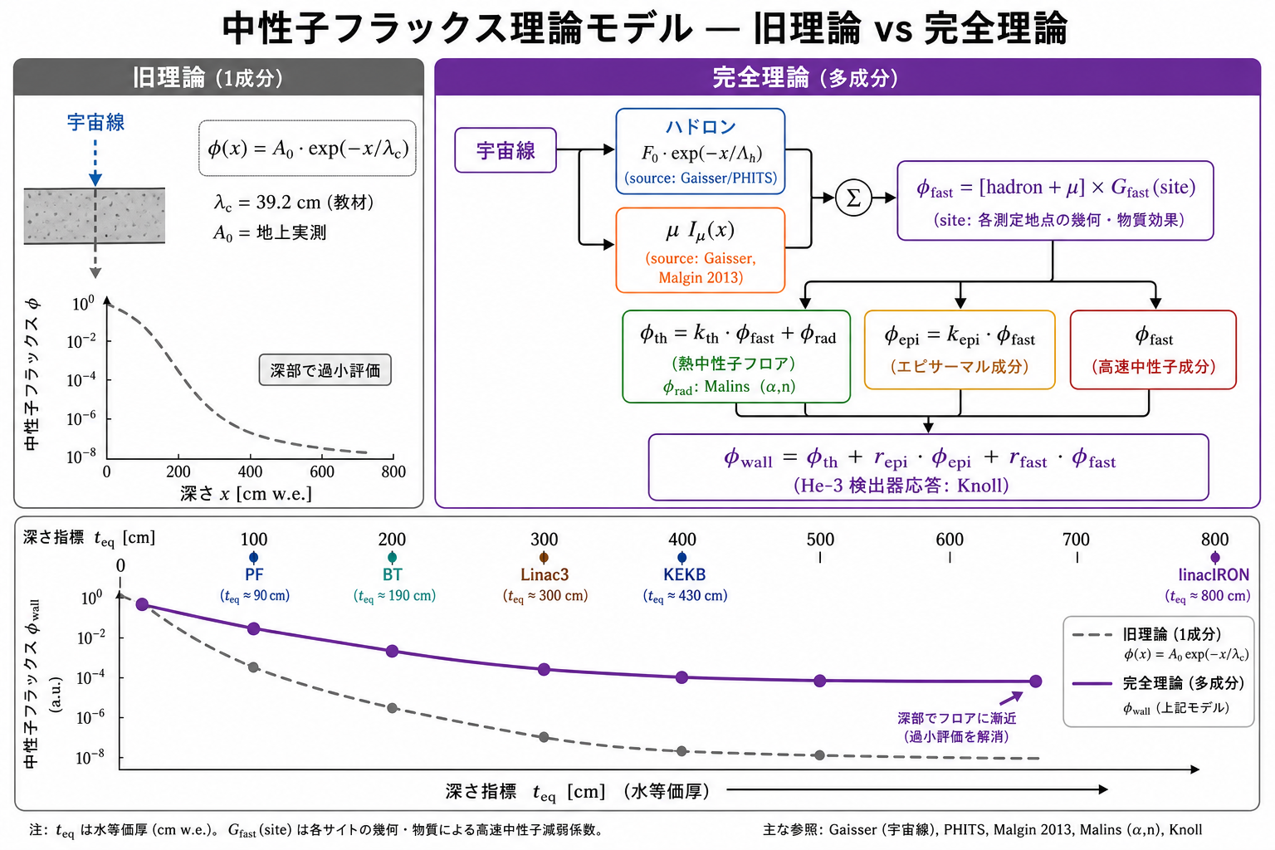
測定原理：³He(n,p)T 反応
Q = 764 keV。全吸収ピークと壁効果（191 keV 下端）を wall 窓で積分

Slide 10
フラックスの定義と較正
Φ = R / (ε·S) [R: NET 計数率, ε: 検出効率, S: 有効面積]
絶対較正：黒鉛パイル + Am-Be 線源（米内ほか 2002, 保健物理 37(2)）
d1 の εS = 74.2 cm² を基準に D1/D2/d2 へ転送
解析窓（wall）：191–764 keV（³He 反応ピーク＋連続部）

Slide 11
検出器（4 系統）
D1 / d1：裸管（大径 SN1715 / 小径 SN2162）
D2 / d2：ポリエチレン緩衝付き（MeV 領域感度）
He-3 10 atm，MCA8000D で 512 ch スペクトル取得
昨年と同型の d1 管を継続使用 → 年度間比較が可能

Slide 12
第3章
実験：KEK地下トンネルでの測定

Slide 13
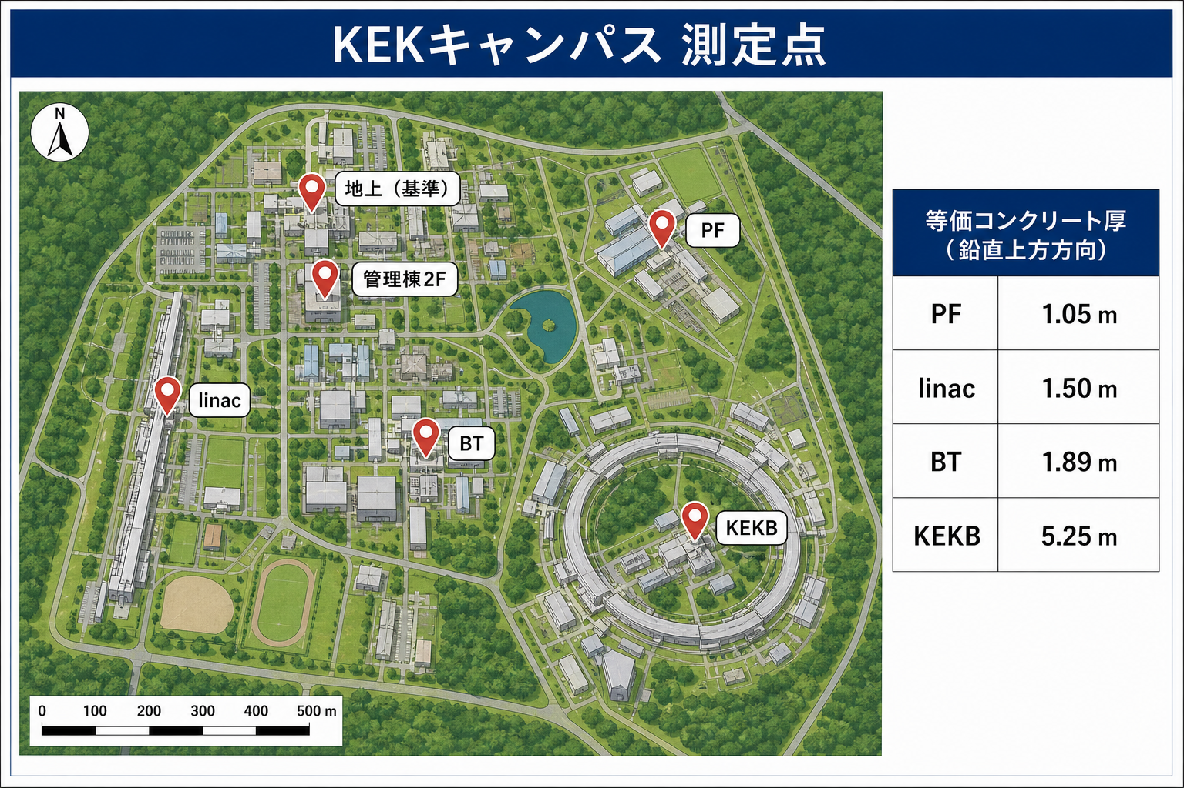
測定地点（2026-08-18〜25）
全加速器ビーム OFF 期間。地上 → 管理棟 → PF → BT → Linac3 → KEKB → linacIRON

Slide 14
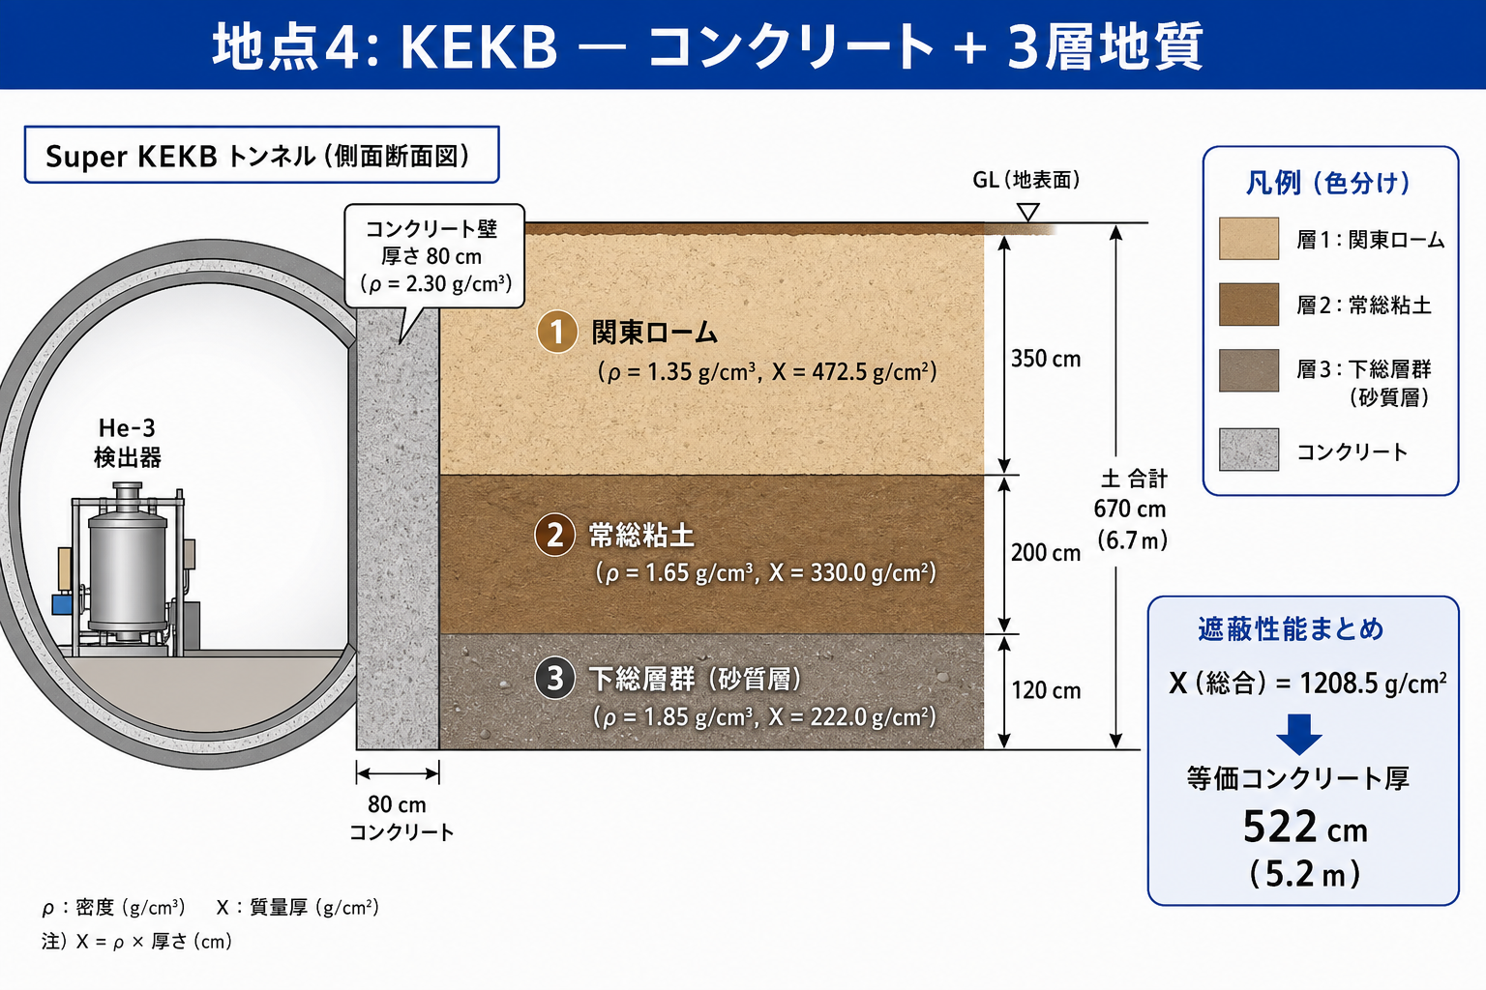
等価コンクリート厚 t_eq
土・鉄を密度換算し t_eq = X/ρ_c（ρ_c=2.3 g/cm³）で横軸を統一

Slide 15
主要地点と遮蔽（垂直積層）
地上：t_eq = 0 cm（基準 A₀ = 3.07×10⁻³ n/cm²/s）
PF：105 cm コンクリート（2.4 mwe）
Linac3：300 cm コンクリート（6.9 mwe）
KEKB：525 cm 換算（12.1 mwe、3 層地質）
linacIRON：728 cm 換算（土100+コン200+鉄150 cm、1 面開口）

Slide 16
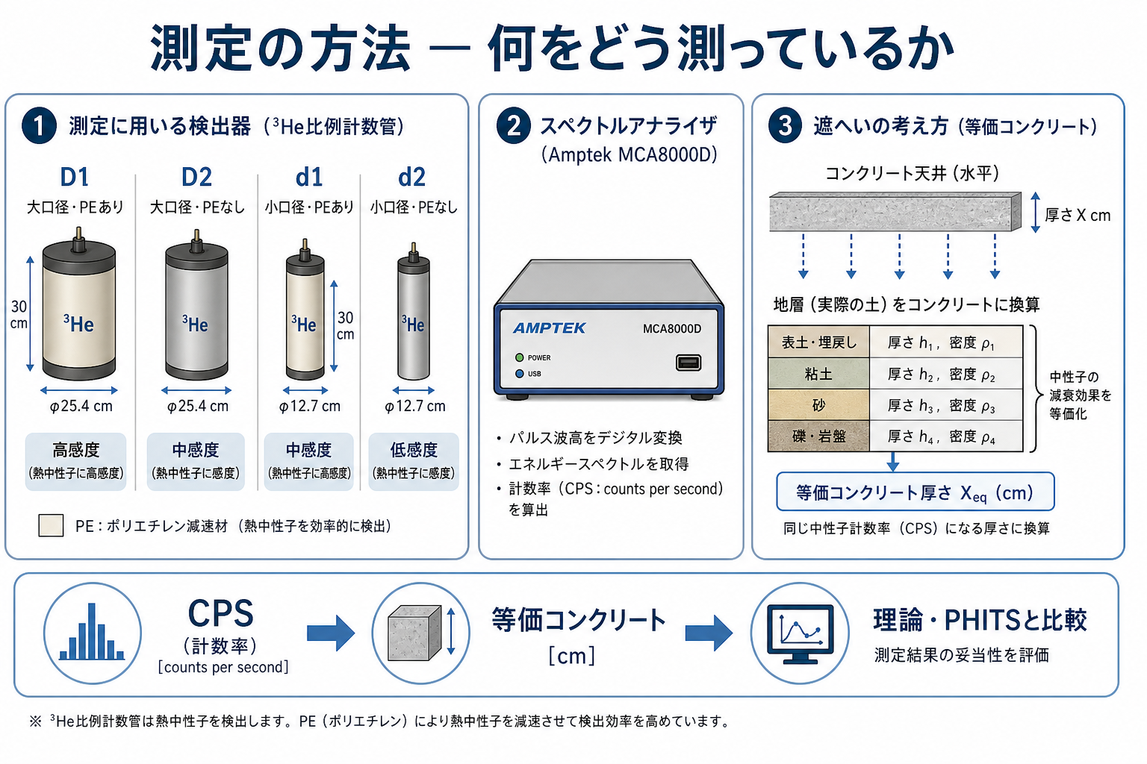
解析の流れ
MCA → wall NET CPS → εS で割って絶対フラックス

Slide 17
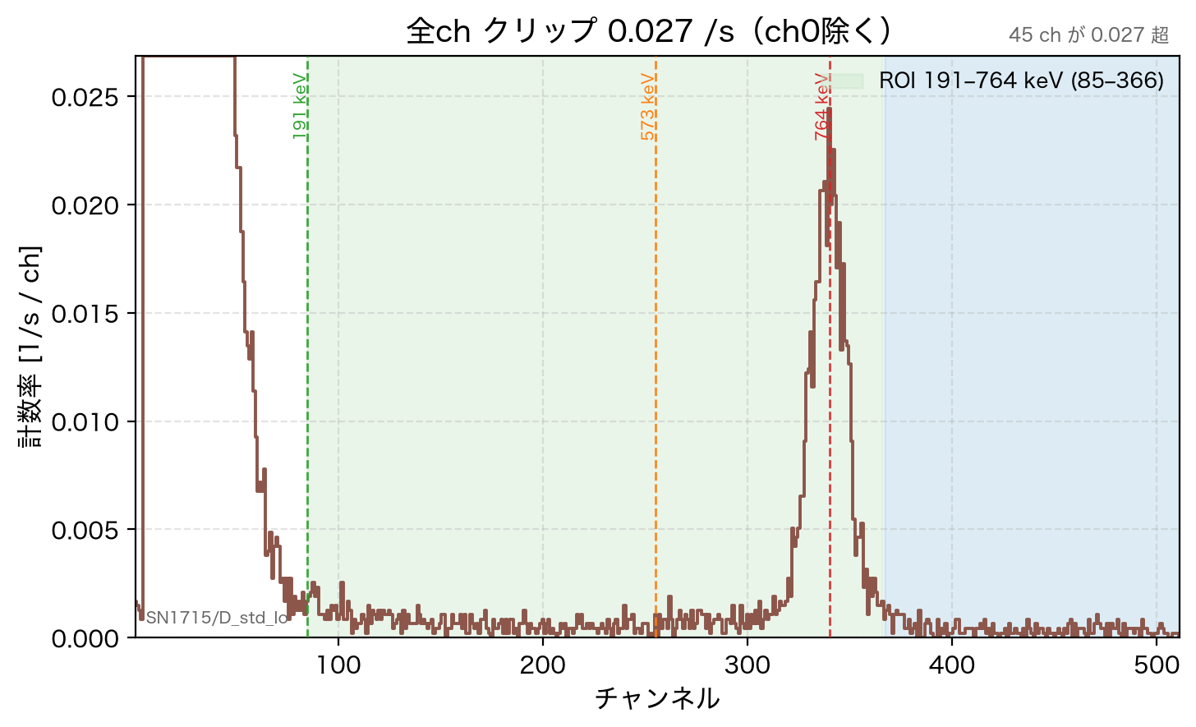
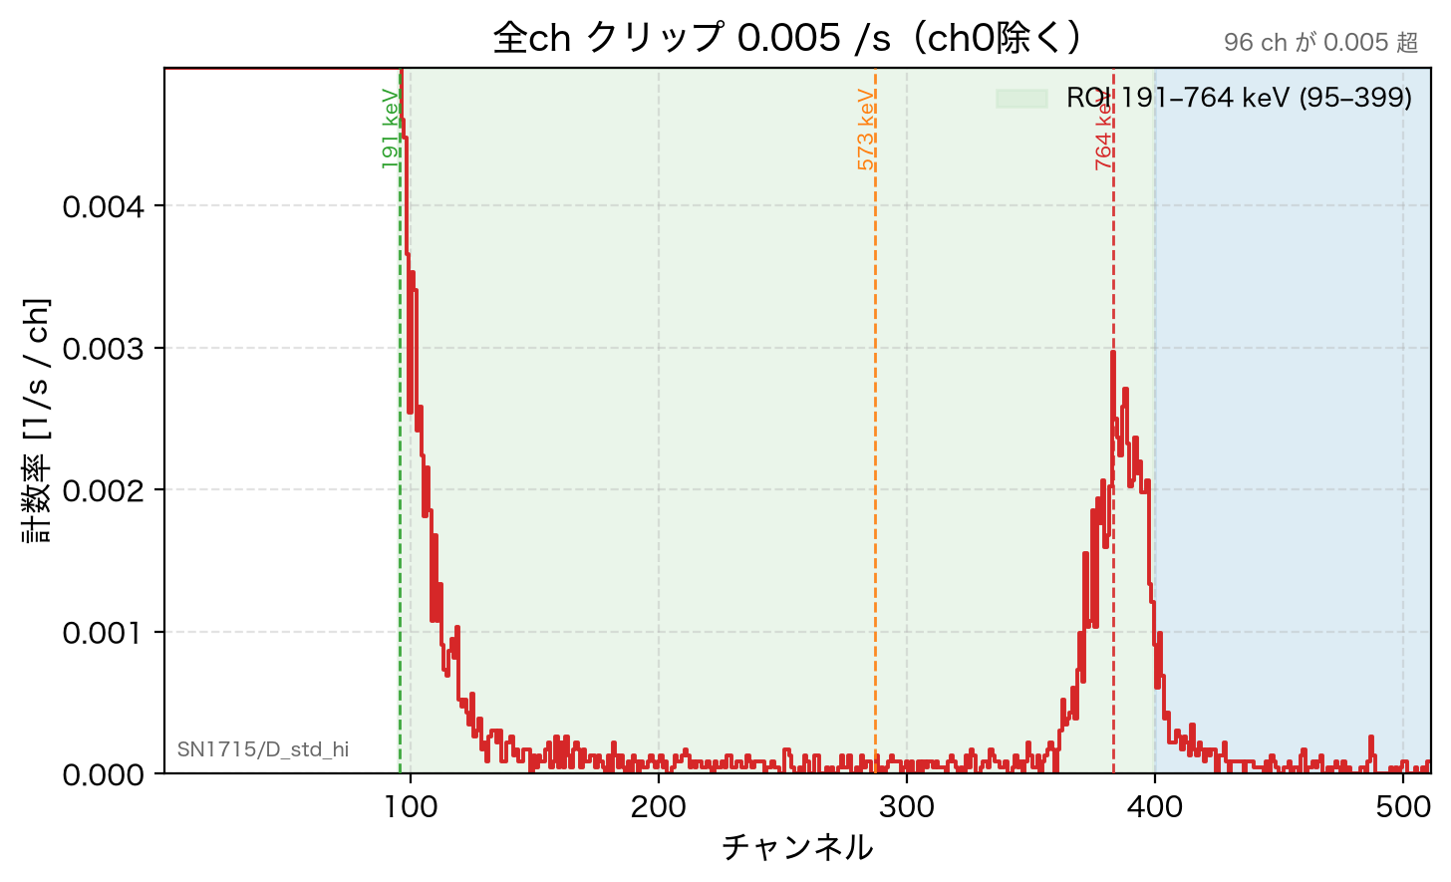
MCA スペクトル例
地上 vs 深部地点でスペクトル形状・計数率が大きく異なる

Slide 18
第4章
結果

Slide 19
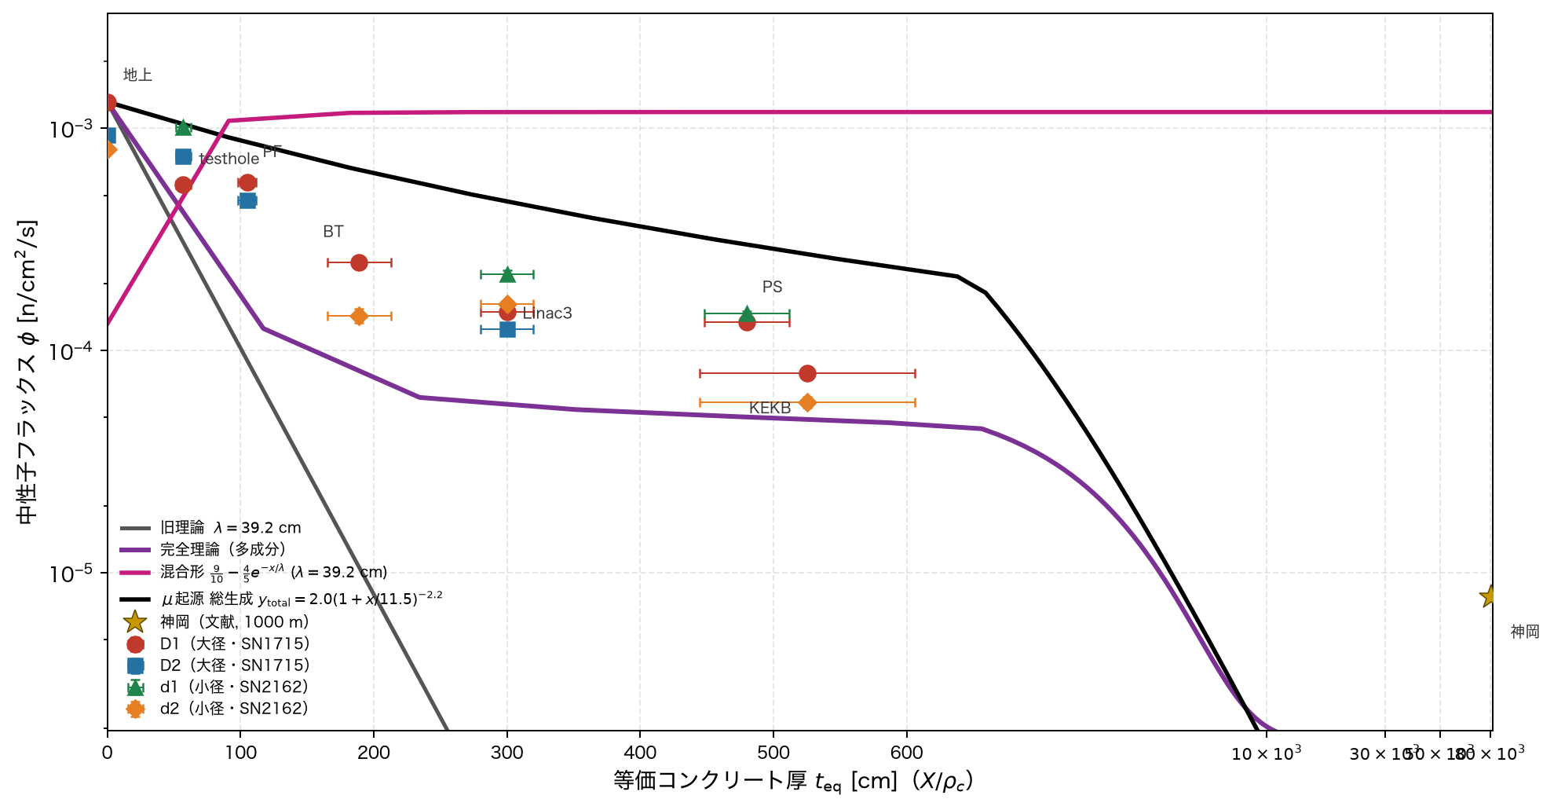
結果：旧理論 vs 実測
破線：教材理論 φ=A₀e^{-t/λ_c}。深部で理論より上方にデータ点が分布

Slide 20
旧理論との乖離（定量）
Linac3（300 cm）：理論比 ~10² 倍「高い」
KEKB（525 cm）：~10⁴ 倍「高い」
linacIRON（728 cm）：~10⁷ 倍「高い」、かつ深部で再上昇
t_eq 190–525 cm 付近で φ ≈ 2.5–4.6×10⁻⁴ に平坦化
→ 単純指数減衰では説明不能
深いほど「減りすぎ」ではなく「足されている」

Slide 21
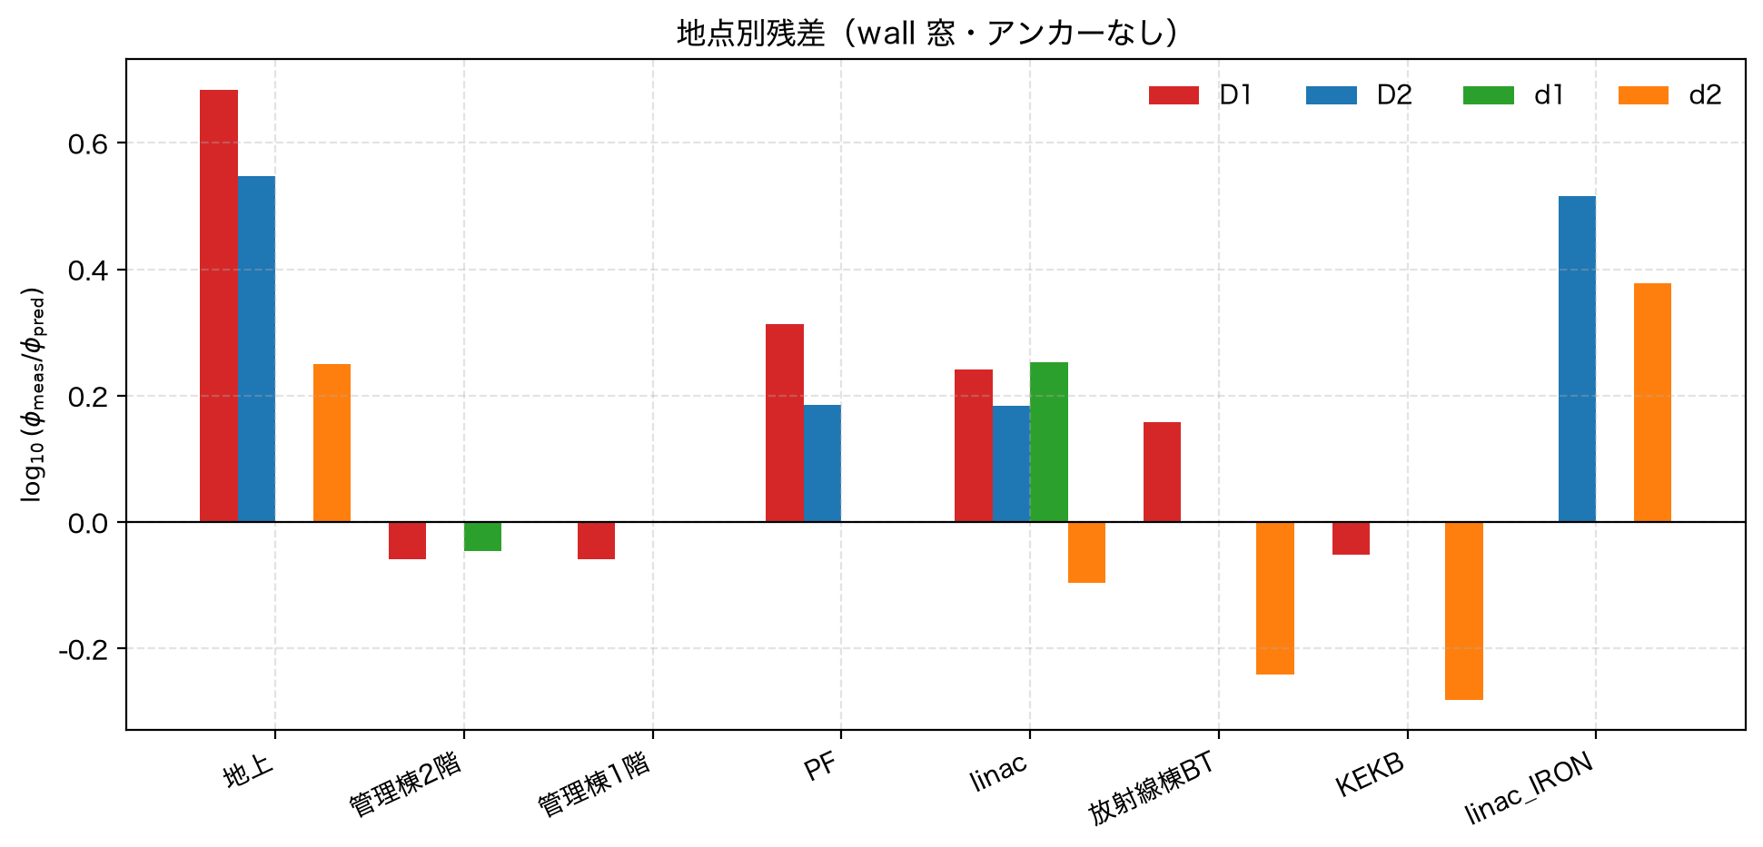
旧理論の残差（地点別）
log₁₀ RMS 残差：旧理論 2.84 dex

Slide 22
第5章
考察

Slide 23
考察：なぜ理論より「上」にずれるか
単純減衰なら深部ほど下方にずれるはず
実測は深部で平坦化・IRON で再上昇 → 別成分が「足されている」
一次宇宙線中性子は深部でほぼ消失
しかしミュオンは深部まで到達し、物質と反応して中性子を生成
→ 地中での「その場生成」が支配的になる

Slide 24
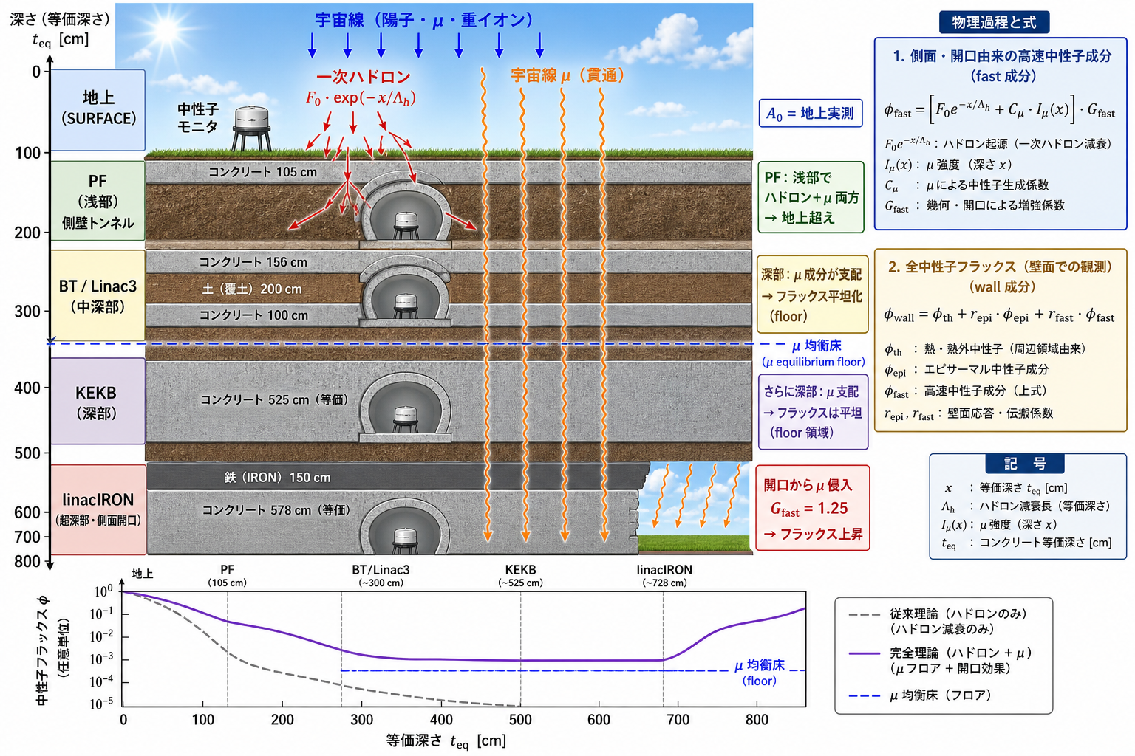
ミュオンは深部まで残存
PHITS linac_cosmic：覆土 −4.3 m でも μ± は地上の ~80% 残存

Slide 25
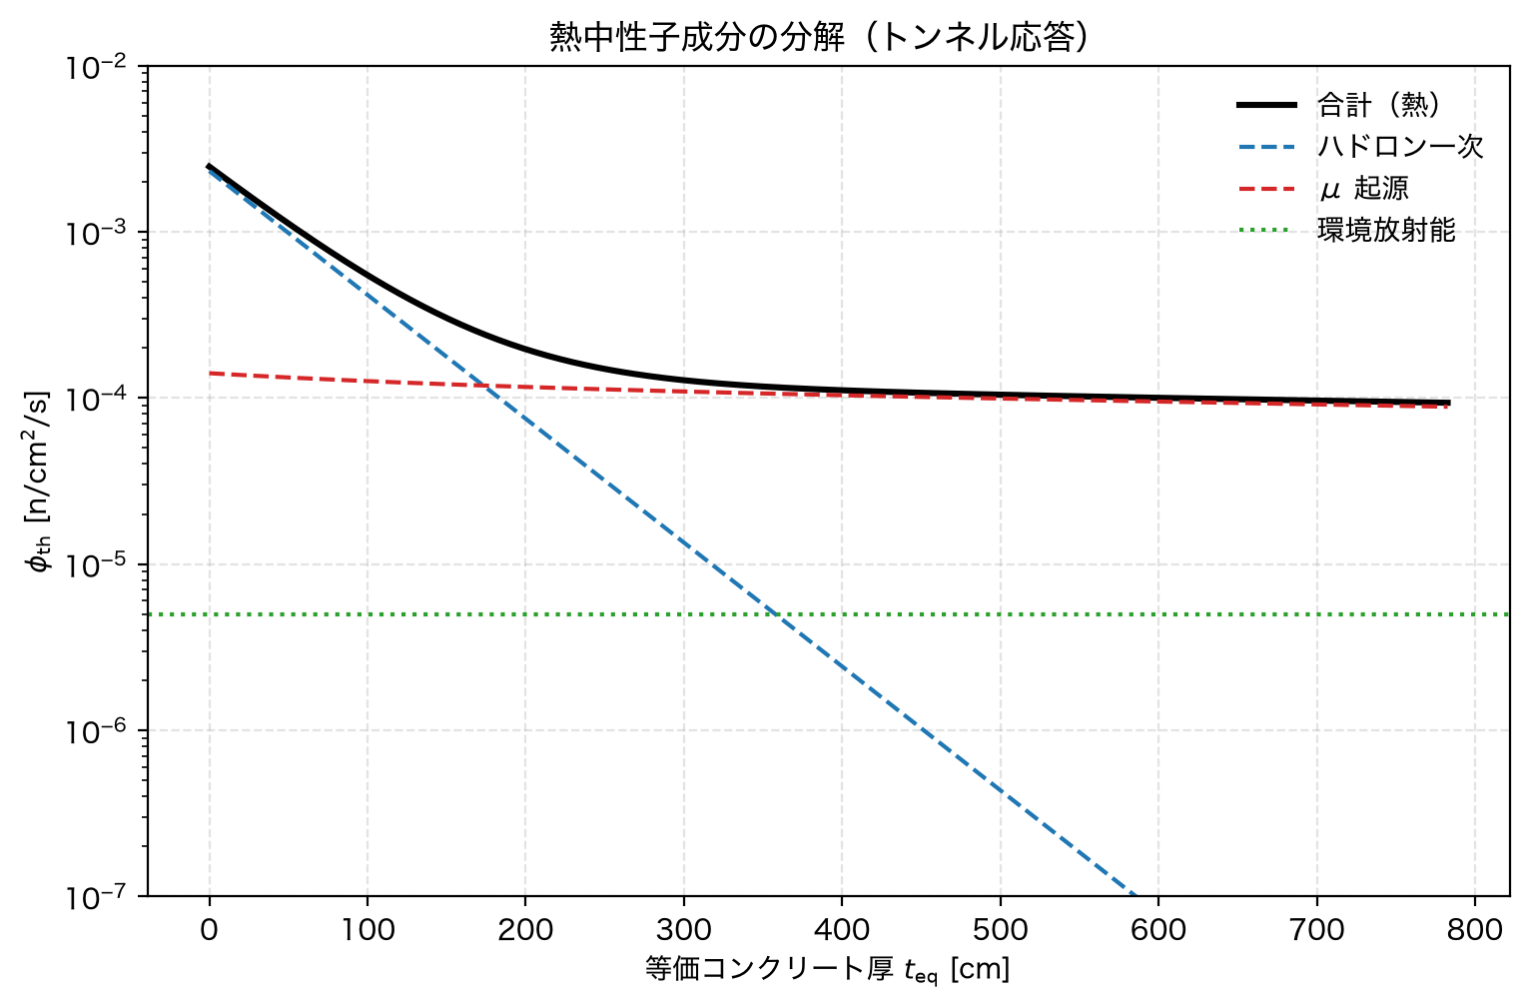
完全理論モデル
φ_fast = [F₀e^{-x/Λ_h} + C_μ I_μ(x)] × G_fast + 環境放射能床値

Slide 26
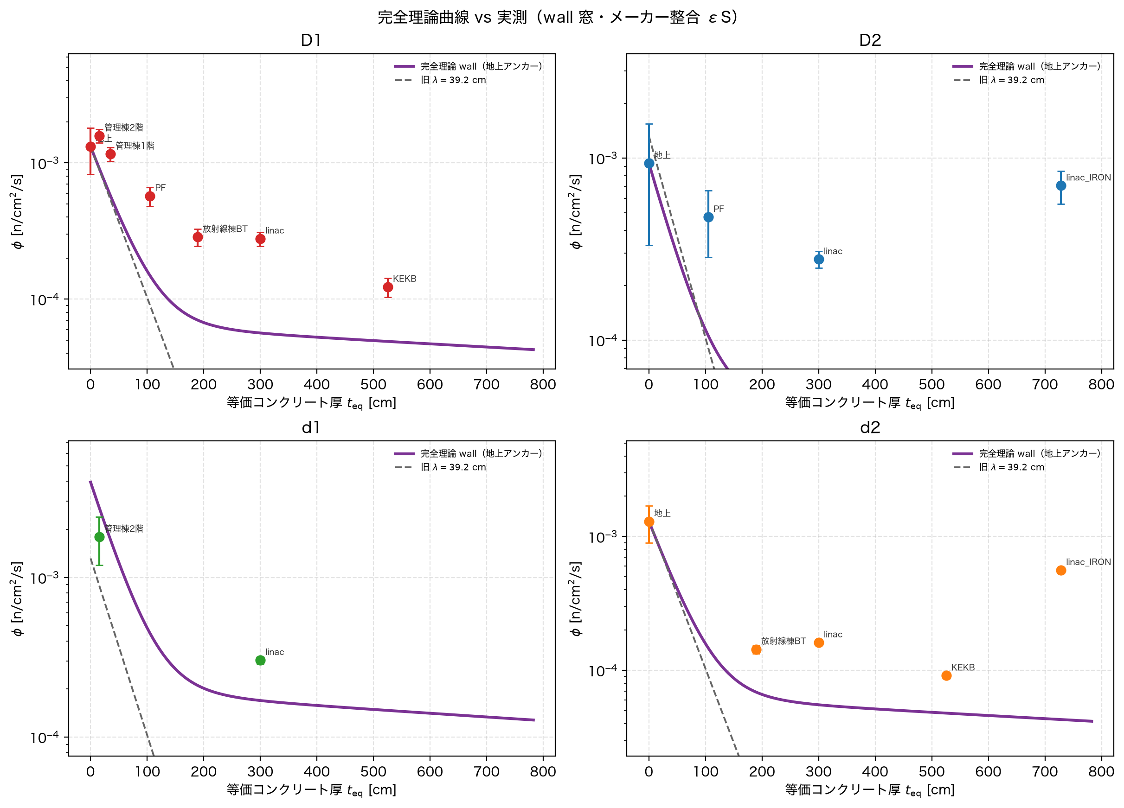
完全理論 vs 実測
log₁₀ RMS 残差：0.49 dex（旧理論 2.84 dex から大幅改善）

Slide 27
神岡地下実験室との比較
深部の床値は神岡の環境中性子（~10⁻⁵ n/cm²/s 級）と整合的

Slide 28
第6章
まとめ

Slide 29
まとめ
KEK 地下トンネルで初めて深度方向の中性子フラックスを系統測定
教材の単一指数減衰 φ=A₀e^{-t/λ_c} は深部で破綻（最大 10⁷ 倍乖離）
深部の平坦化・再上昇はミュオン起源成分＋環境放射能で説明可能
多成分完全理論で実測と神岡地下値の両方と整合（RMS 0.49 dex）
昨年の「上空方向」に続き、「地下方向」の宇宙線中性子減衰を定量化

Slide 30
ご清聴ありがとうございました
質問・バックアップスライドへ

Slide 31
バックアップ
質問対応用

Slide 32
平均自由行程の求め方
λ = Δx / ln(φ₁/φ₂)
Λ = ΔX / ln(φ₁/φ₂) [X: 質量厚 g/cm²]
昨年：Δh = 2000 m（管理棟1階 → 白根山）
今年：横軸は等価コンクリート厚 t_eq [cm]

Slide 33
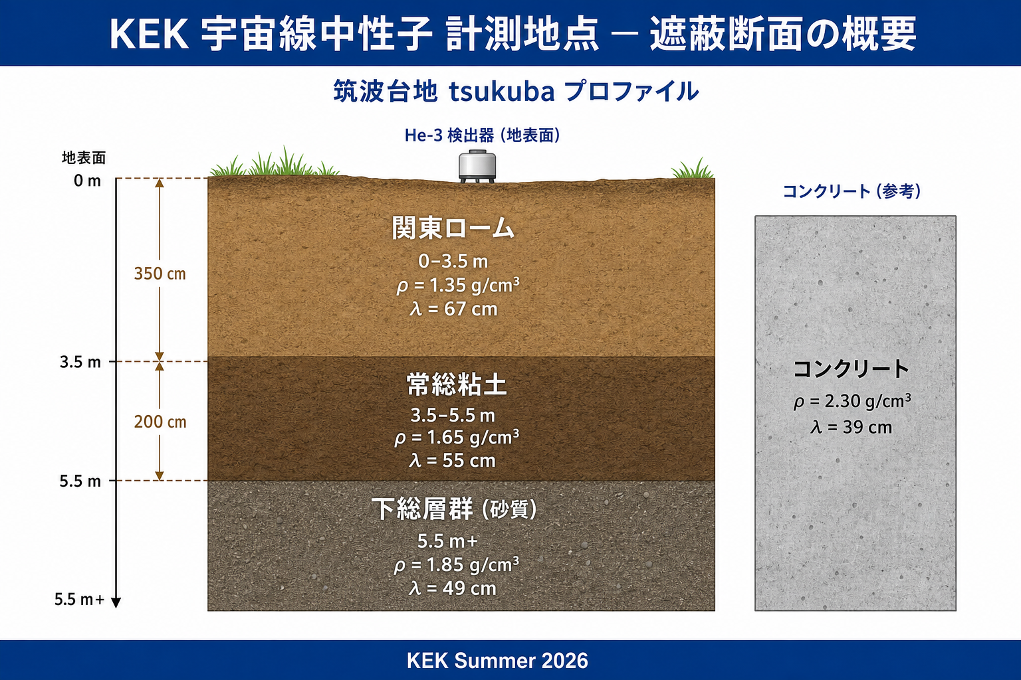
地層プロファイル（つくば）

Slide 34
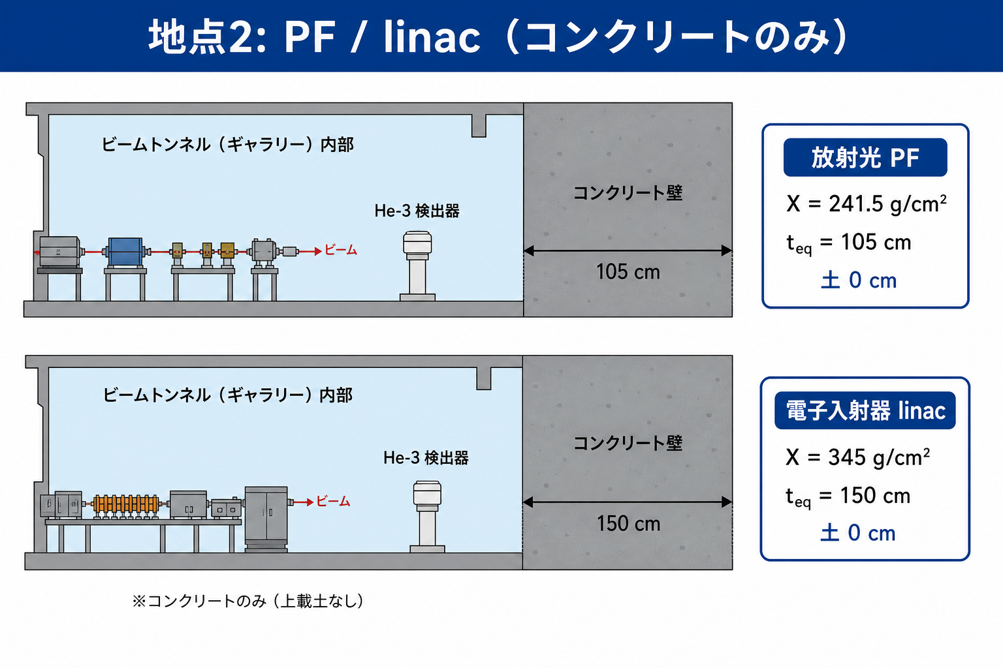
PF・Linac の断面

Slide 35
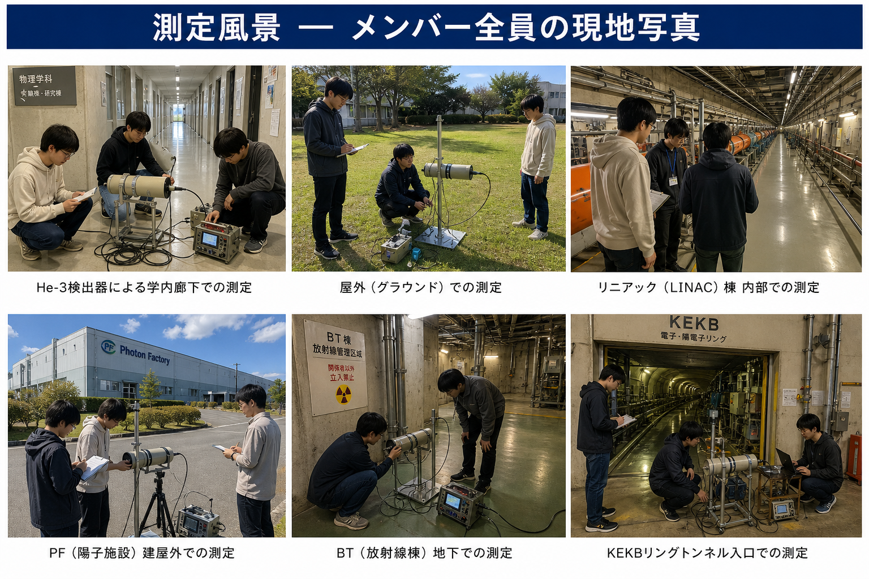
現場写真

Slide 36
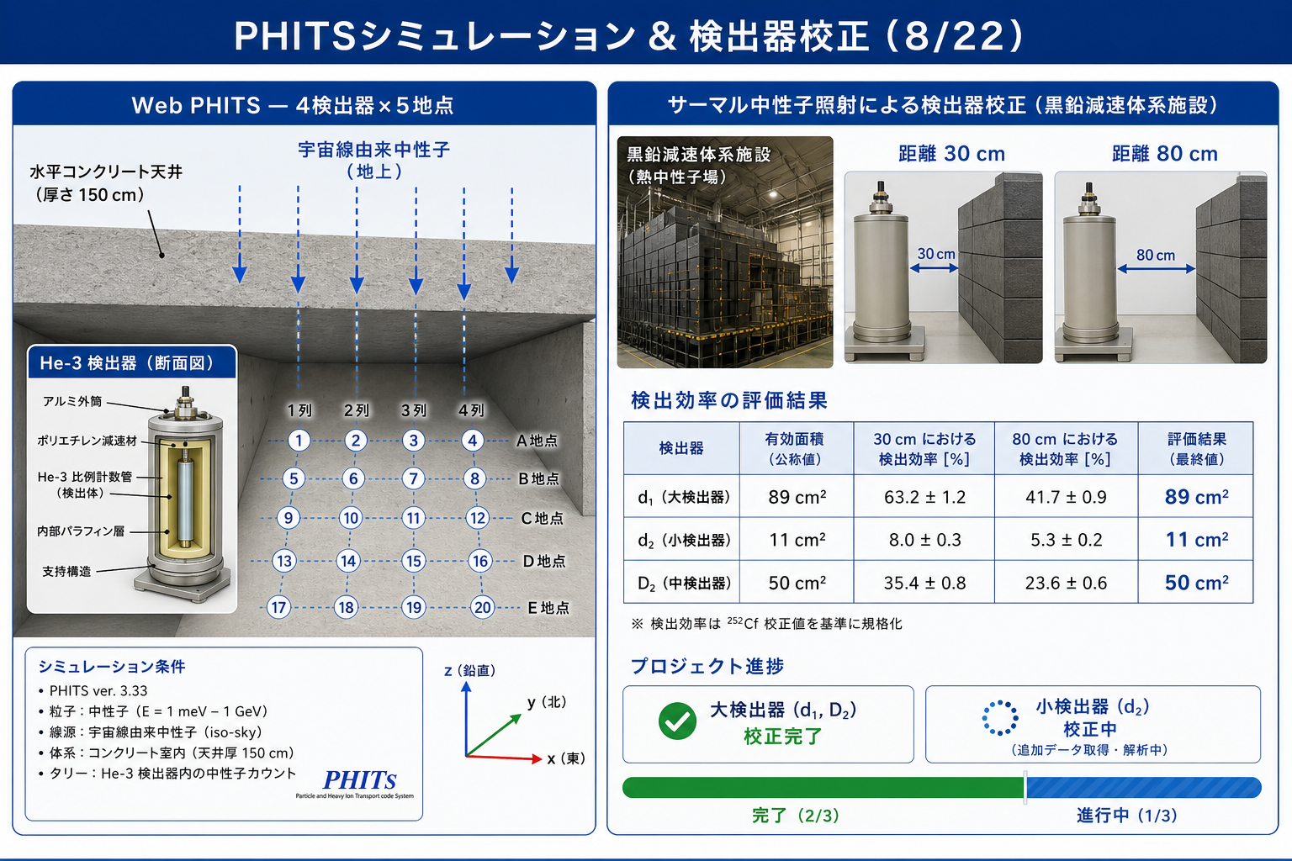
PHITS シミュレーション

Slide 37
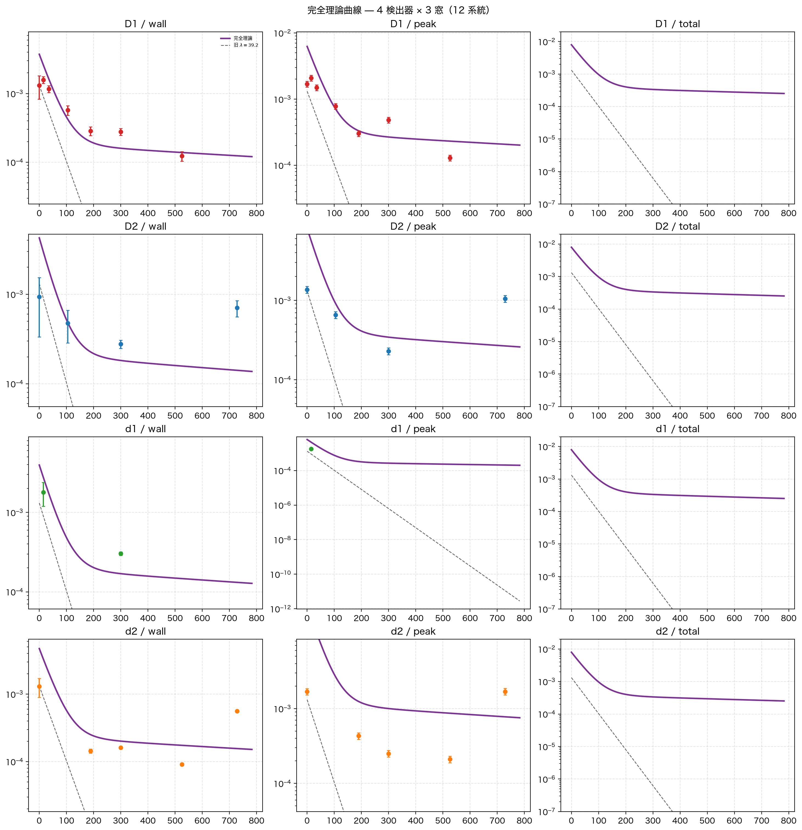
12 系統フィット（wall / peak / total）

